Slide 1
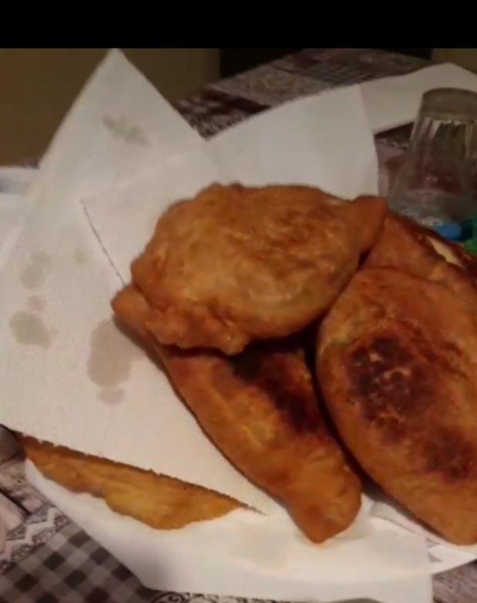
Calzoni fritti
oggi faremo i tipici calzoni fritti;Un piatto semplice da realizzare e molto buono da mangiare
Gli ingredienti che ci serviranno saranno:
PER L’IMPASTO PER IL RIPIENO:
salsa di pomodoro
Sale
mozzarella
Today let's make the typical fried calzoni; A simple dish to make and very good to eat
The ingredients we will need will be
250 gr di farina 0
150 ml di acqua
10 r di lievito di birra fresco
1/2 cucchiaino di zucchero
5 gr di sale
15 gr di olio di oliva extravergine
250 gr flour
150 ml of water
10 r di fresh brewer's yeast
1/2 spon of sugar
5 gr di salt
15 gr oil
For the stuffed
salt
mozzarella cheese
pommodoro sauce

Slide 2
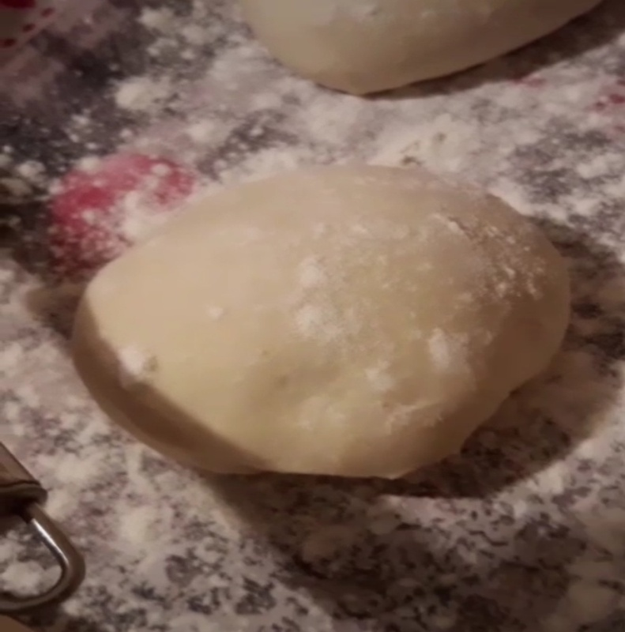
PREPARAZIONE
1)The steps are very simple:
Dissolve the yeast in a little warm water and add the sugar. Also add the oil and knead vigorously. From the large dough you get many smaller smaller balls and let them grow in a warm place about two hours on a cutting board until they double in volume.
I passaggi da fare sono molto semplici:
Sciogliete il lievito in poca acqua tiepida e aggiungere lo zucchero. Aggiungete anche l’olio e impastate energicamente. Dall’impasto grande ottenete tante piccole palline più piccole e lasciatele crescere in un posto caldo circa due ore su di un tagliere finche non raddoppiano di volume.

Slide 3
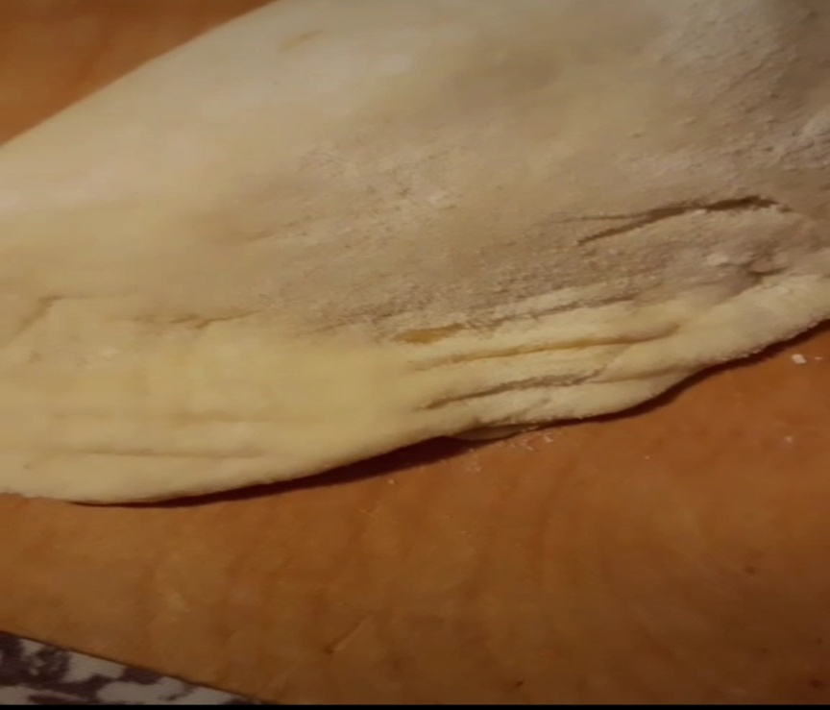
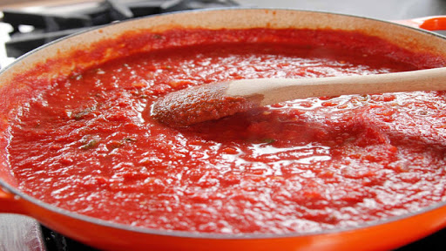
Nel frattempo, preparate il ripieno per i calzoni , tagliate la mozzarella a cubetti molto piccoli ; in una ciotola mescolate insieme la mozzarella e la passata di pomodoro. Successivamente schiacciate le palline fino ad ottenere delle pizzette e riempitele col ripieno al centro. Dopo ripiegate su se l’impasto per ottenere una forma del genere
2) In the meantime, prepare the filling for the calzoni, cut the mozzarella into very small cubes; in a bowl mix together the mozzarella and the tomato sauce. Then mash the balls until you get some pizzas and fill them with the filling in the center. Then fold the dough over to get such a shape

Slide 4
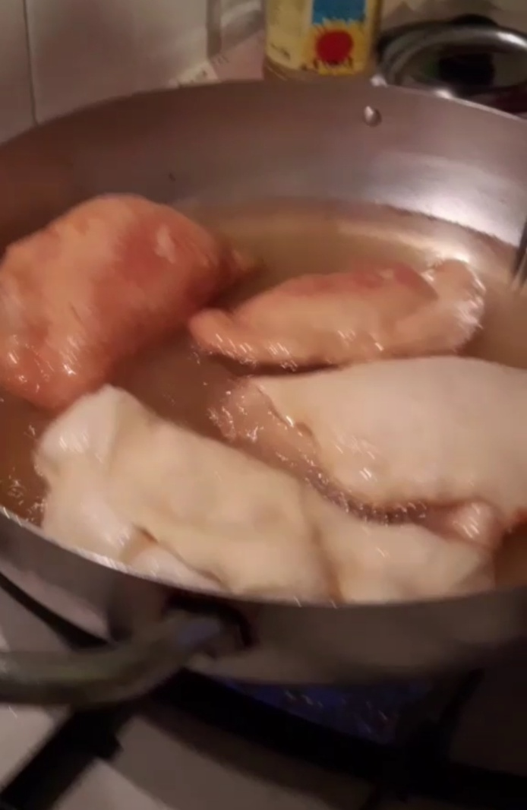
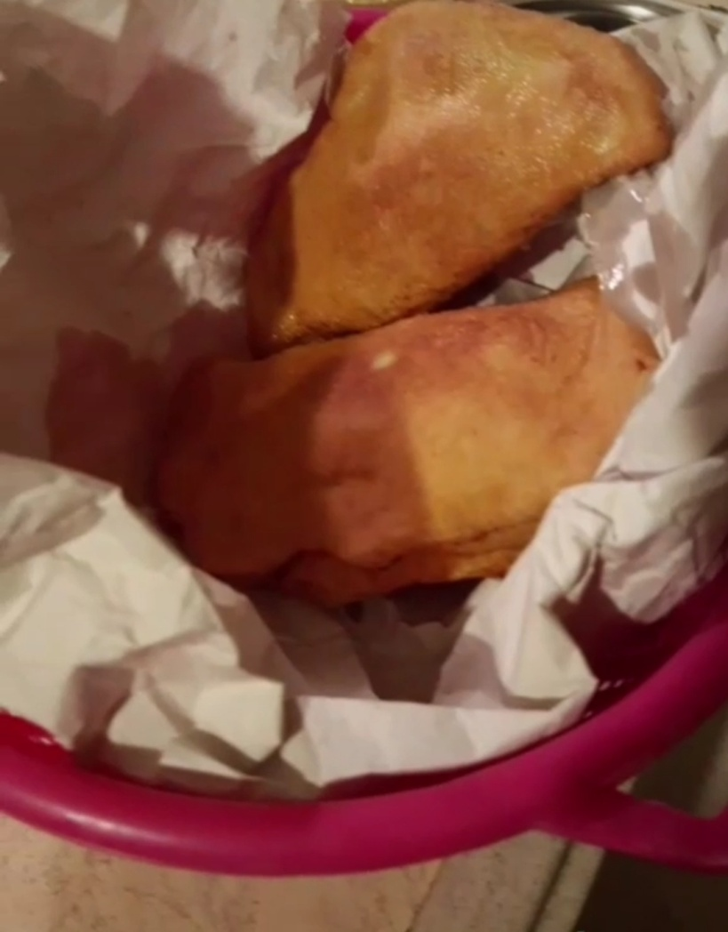
Friggerli in olio caldo facendo attenzione alla presenza di fuoriuscita di ripieno. Aspettare che il colore diventi propriamente dorato e lasciare colare l’olio in modo da non sporcarsi le mani di unto
Fry them in hot oil paying attention to the presence of leakage of filling. Wait for the color to become properly golden and allow the oil to drain so as not to get your greasy hands dirty

Slide 5
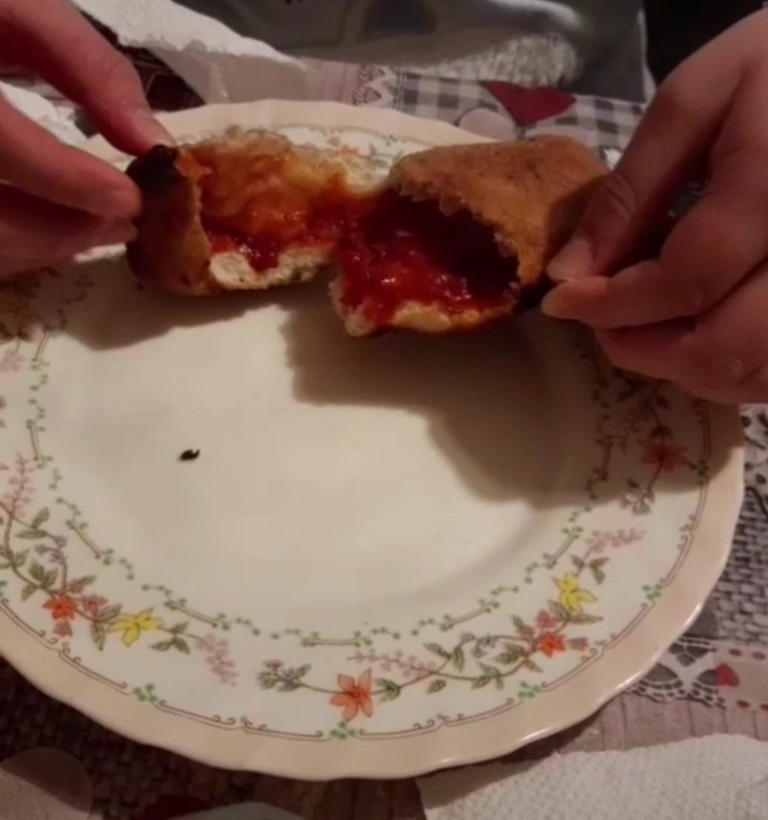
Per finire mangiare caldi ma ATTENZIONE!!!
La salsa appena fritta ha lo stesso calore della lava vulcanica
Finally, eat hot but ATTENTION !!!
The freshly fried sauce has the same heat as volcanic lava

